Slide 1
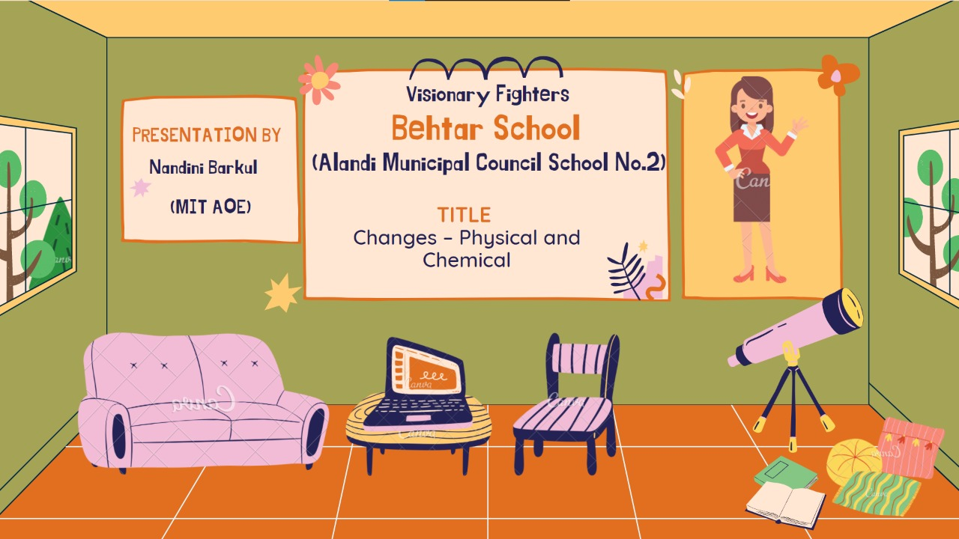

Slide 2
बदल : भौतिक व रासायनिक

Slide 3
Table of Contents
02
04
भौतिक बदल व रासायनिक बदल
01
03
सावकाश बदल व शीघ बदल
उपयुक्त बदल व हानिकारक बदल
नैसर्गिक बदल व माणसाने केलेले बदल

Slide 4
Table of Contents
06
आवर्ती बदल व अनावर्ती बदल
07
05
क्षरण [Corrosion]
परिवर्तनीय बदल व अपरिवर्तनीय बदल

Slide 5
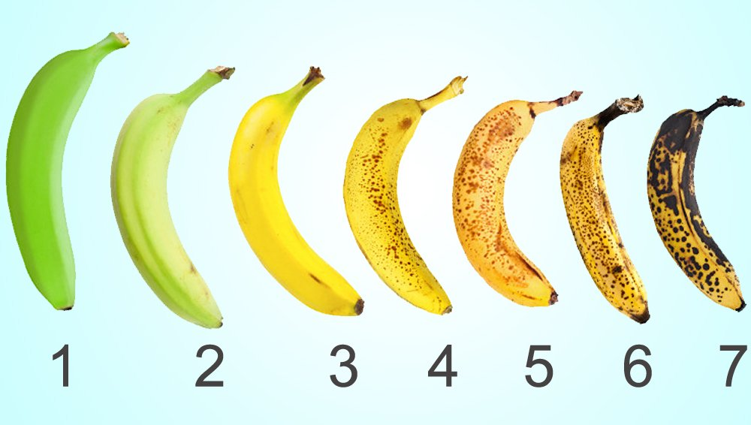
नैसर्गिक बदल
फळ पिकणे, दूध नासणे हे बदल निसर्गत:च घडून येतात. त्यांना नैसर्गिक बदल (Natural change) असे म्हणतात.

Slide 6
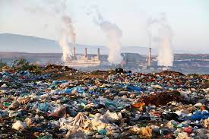
माणसाने केलेले बदल
मानवनिर्मित बदल हे बदल मानवांनी निर्माण केलेले आहेत आणि ते नैसर्गिकरित्या होत नाही. उदाहरणार्थ: मनुष्याद्वारे वायूचे प्रदूषण हे जीवाश्म इंधन जाळून आणि वाहने आणि कारखान्यांमधून धुरातुन निर्माण होते.

Slide 7
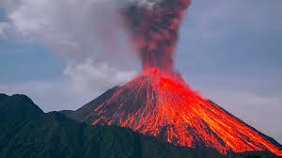
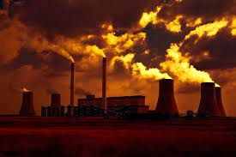
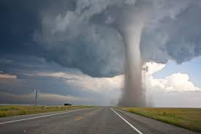
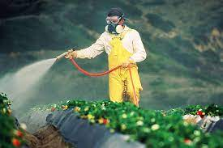
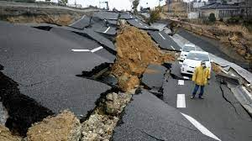
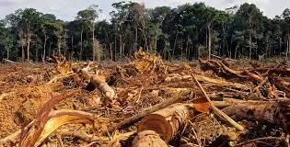
Saturn
Mars
नैसर्गिक बदल व माणसाने केलेले बदल
Jupiter
Neptune
Venus
Pluto
It has several rings
It’s a cold place
It’s the biggest one
It’s the farthest one
It’s quite hot
It’s a dwarf planet

Slide 8
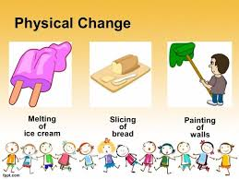
भौतिक बदल
तर काही बदल घडताना मूळ पदार्थांचे गुणधर्म आहे तसेच राहिले. म्हणजेच त्यांचे संघटन कायम राहिले. कोणताही नवीन पदार्थ तयार झाला नाही. अशा बदलास भौतिक बदल (Physical change) असे म्हणतात

Slide 9
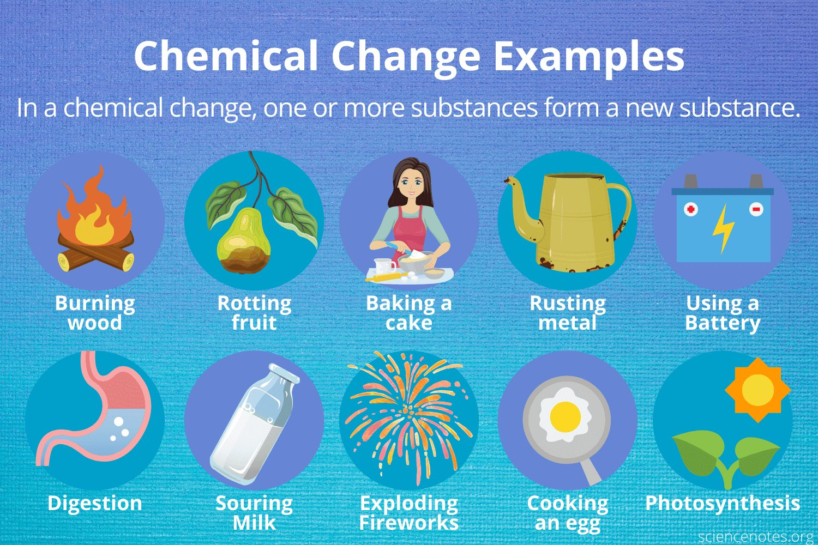

रासायनिक बदल
जे बदल घडल्याने मूळ पदार्थांचे रूपांतर नवीन व वेगळ्या गुणधर्माच्या पदार्थांत होते अशा बदलास रासायनिक बदल (Chemical change) असे म्हणतात.

Slide 10
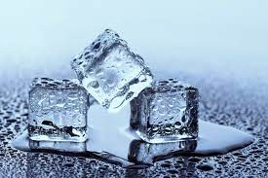
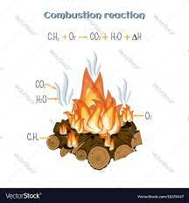
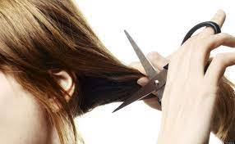
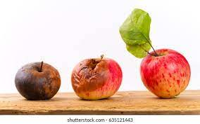
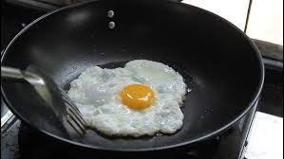

Saturn
Mars
भौतिक बदल व रासायनिक बदल
Jupiter
Neptune
Venus
Pluto
It has several rings
It’s a cold place
It’s the biggest one
It’s the farthest one
It’s quite hot
It’s a dwarf planet

Slide 11
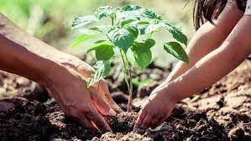
उपयुक्त बदल
पेन्सिलीला टोक करणे, भाकरी भाजणे, अन्न शिजवणे अशा कितीतरी बदलांची उपयुक्तता आपल्याला असते, म्हणून त्यांना उपयुक्त बदल म्हणतात.

Slide 12
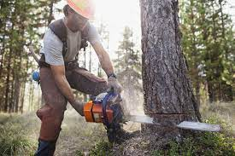
हानिकारक बदल
उपयुक्त नसणाऱ्या किंवा मानवास हानी पोहचवणाऱ्या बदलांना हानिकारक बदल म्हणतात.

Slide 13
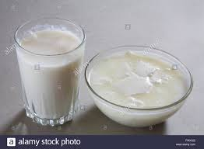
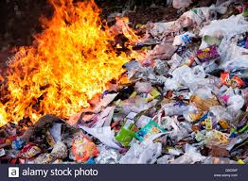
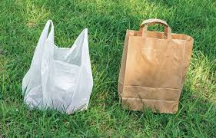
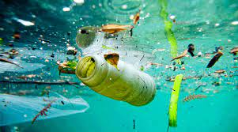
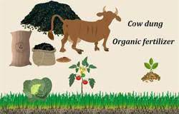
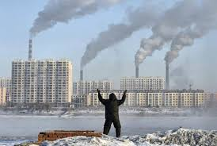
Saturn
Mars
Jupiter
उपयुक्त बदल व हानिकारक बदल
Neptune
Venus
Pluto
It has several rings
It’s a cold place
It’s the biggest one
It’s the farthest one
It’s quite hot
It’s a dwarf planet

Slide 14
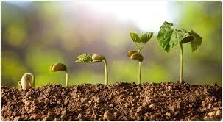
सावकाश बदल
तर फळ पिकण्याची क्रिया हा सावकाश होणारा बदल आहे.

Slide 15

शीघ्र बदल
जे बदल घडून येण्यासाठी कमी कालावधी लागतो त्यास शीघ्र होणारे बदल म्हणतात.

Slide 16
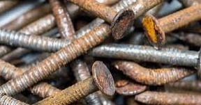
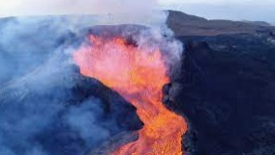
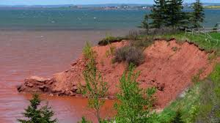
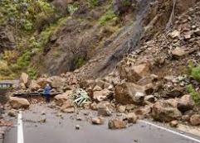
Saturn
Mars
उदाहरण
Venus
Pluto
It has several rings
It’s a cold place
सावकाश बदल
शीघ्र बदल
It’s quite hot
It’s a dwarf planet

Slide 17

परिवर्तनीय बदल
मेण वितळवून पुन्हा मेण मिळवणे, हे आपण पुन्हा पुन्हा करून पाहू शकतो. म्हणून पुन्हा पुन्हा उलट सुलट क्रमाने होऊ शकणाऱ्या बदलांना परिवर्तनीय बदल म्हणतात

Slide 18

अपरिवर्तनीय बदल

Slide 19
Saturn
Mars
उदाहरण
Venus
Pluto
It has several rings
It’s a cold place
सावकाश बदल
शीघ्र बदल
It’s quite hot
It’s a dwarf planet

Slide 20
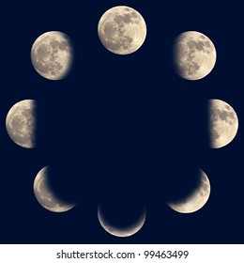
आवर्ती बदल
बदल हे ठरावीक कालावधीनंतर पुन्हा पुन्हा घडून येतात. अशा बदलांना आवर्ती बदल म्हणतात.

Slide 21
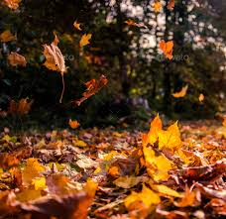
अनावर्ती बदल
याउलट एखादा बदल घडल्यावर तो पुन्हा कधी होईल हे निश्चित सांगता येत नाही. तो झालाच तर त्या दोन्हींमधील कालावधी एकसारखा नसतो. अशा बदलांना अनावर्ती बदल म्हणतात.

Slide 22

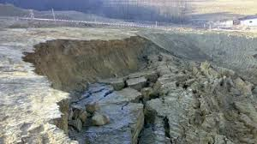
Saturn
Mars
Our Goals
Jupiter
Neptune
Venus
Pluto
It has several rings
It’s a cold place
It’s the biggest one
It’s the farthest one
It’s quite hot
It’s a dwarf planet

Slide 23
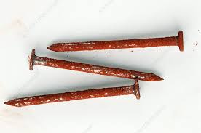
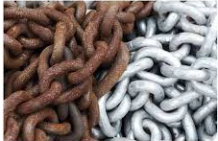
क्षरण
लोखंडाची वस्तूगंजते म्हणजे त्यावर विटकरी रंगाचा थर साचतो, तर तांब्याच्या वस्तूवर हिरवट रंगाचा थर तयार होतो. या क्रियेस धातूंचे क्षरण म्हणतात. क्षरणामुळे वस्तू कमकुवत होतात. हवेतील ऑक्सिजन, आर्द्रता, रसायनांची वाफ यांमुळे क्षरण होते.

